Slide 1
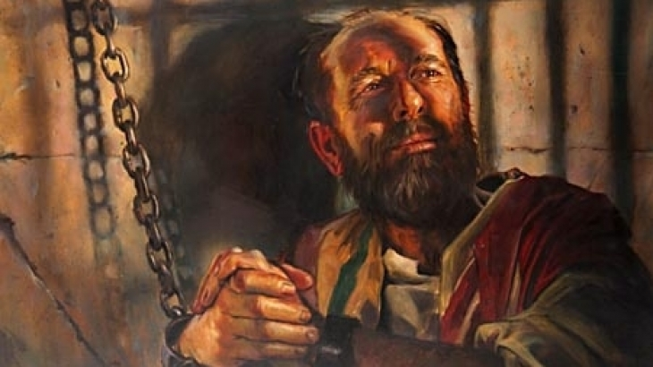
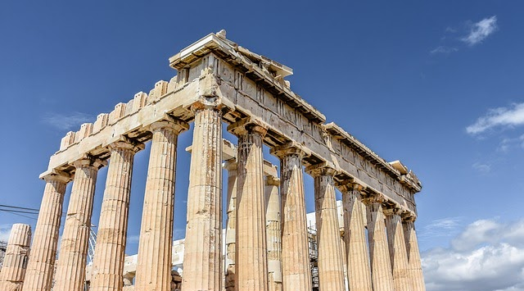
PAULUS DAN JEMAAT EFESUS
Pelajaran ke-1, Triwulan III
Tahun 2023

Slide 2
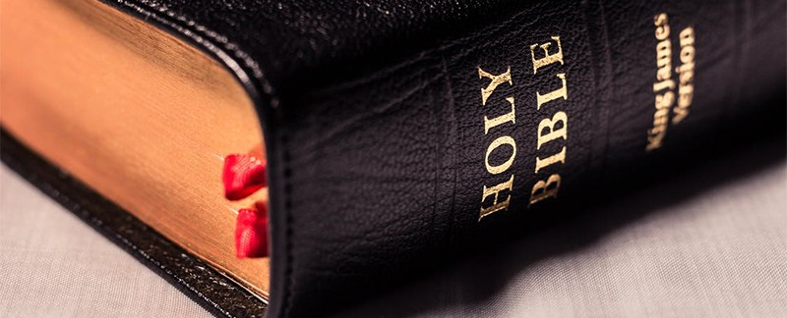
EFESUS 1 : 9, 10
“Sebab Ia telah menyatakan rahasia kehendak-Nya kepada kita, sesuai dengan rencana kerelaan-Nya, yaitu rencana kerelaan yang dari semula telah ditetapkan-Nya di dalam Kristus sebagai persiapan kegenapan waktu untuk mempersatukan di dalam Kristus sebagai Kepala segala sesuatu, baik yang di sorga maupun yang di bumi.”

Slide 3
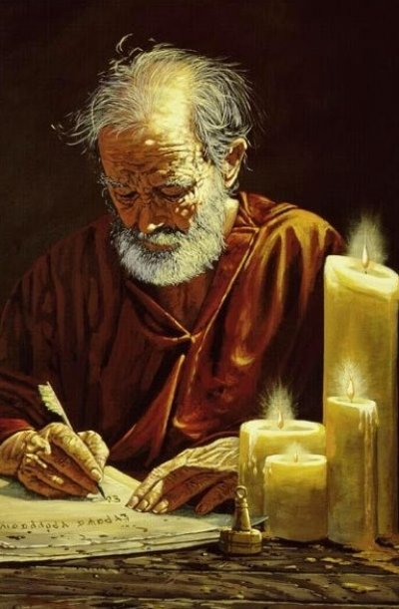
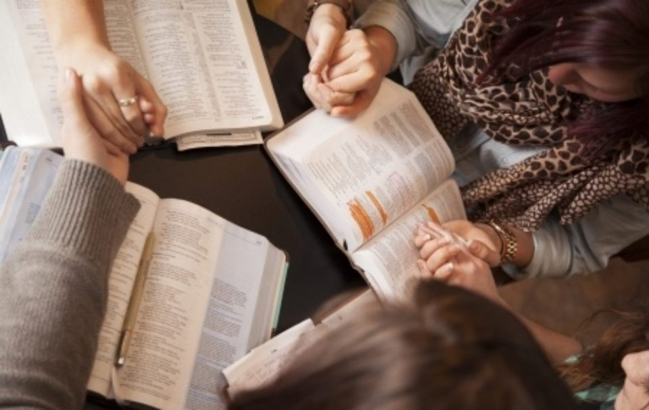
Surat Paulus kepada jemaat di Efesus adalah teologi gereja yang terbaik dan yang paling sistematis. Namun, kualitas ini tidak berarti bahwa surat Efesus adalah konstruksi teologis yang dingin, teoretis, terpisah, dan abstrak.
Sebaliknya, surat itu menggambarkan jemaat dalam hubungan yang nyata, hidup, dan penuh kasih dengan Pencipta dan Juruselamatnya, Tuhan Yesus Kristus, dengan hasilnya orang Kristen yang hidup di dunia nyata dan yang menyelesaikan misi besar jemaat.

Slide 4
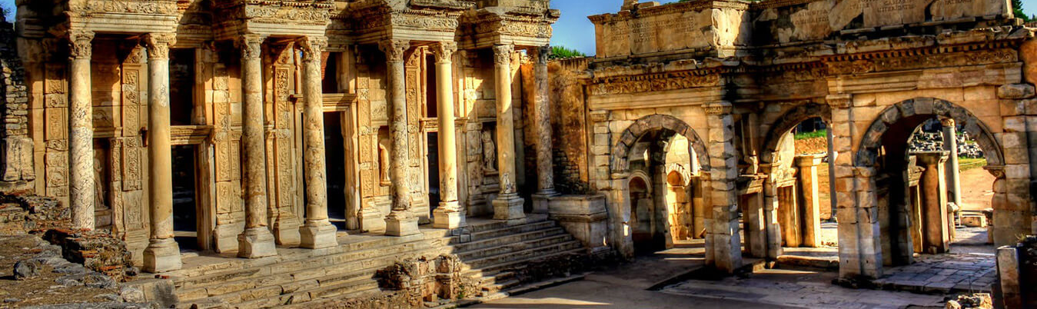
PAULUS, EVANGELIS KE EFESUS Minggu, 25 Juni 2023
Efesus adalah salah satu dari beberapa kota besar dari Kekaisaran Romawi, dengan jumlah penduduk sekitar 250.000.
Efesus merupakan ibu kota dari salah satu provinsi yang paling kaya di Kekaisaran Romawi, yaitu provinsi Asia, yang mencakup sebagian besar wilayah yang kita kenal saat ini sebagai Asia Kecil.

Slide 5
Penduduk kota Efesus menyembah banyak dewa, di antaranya dewi Artemis yang dianggap sebagai dewi penjaga kota, dan merupakan ilah yang tertinggi.
Penyembahan kepada Artemis merupakan fokus dari berbagai upacara kemasyarakatan, perlombaan atletik, dan perayaan-perayaan tahunan lainnya [Kisah Para Rasul 19:24,35].

Slide 6
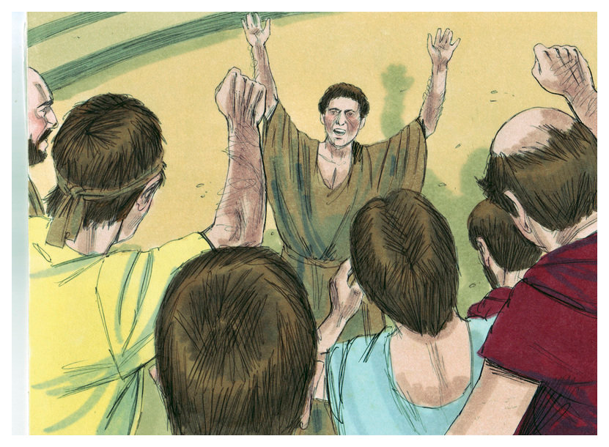
Kisah tujuh tukang jampi Yahudi di kota itu yang mencoba mengusir roh jahat dengan mencampuradukan nama Yesus dan Paulus dalam mantra mereka justru mendapat serangan balik dari roh-roh jahat itu, usaha mereka ini terbukti adalah sebuah penyesatan [Kisah Para Rasul 19:13-16].

Slide 7
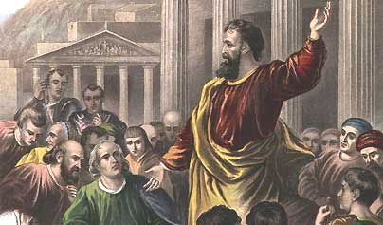
Peristiwa ini membuka mata orang banyak kepada kebenaran dan membuat nama Yesus semakin dimasyurkan dan banyak orang menjadi percaya [Kisah Para Rasul 19:17].
Peristiwa ini juga menjadi pengaruh besar bagi beberapa orang yang sudah menjadi percaya, yang secara sukarela mereka membakar kitab-kitab sihir mereka di hadapan umum yang bernilai kira-kira "lima puluh ribu uang perak" [Kisah Para Rasul 19:19]. Kalau dirupiahkan saat ini kira-kira Rp. 20 milyar.

Slide 8
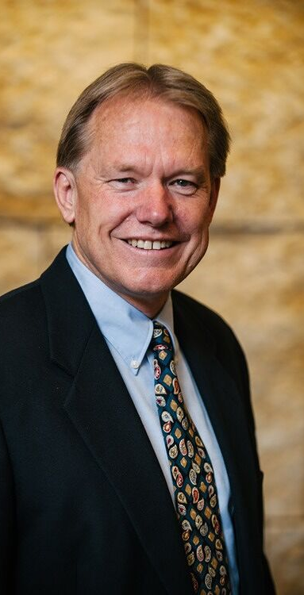
Clinton E. Arnold, "Ephesians", hal. 34
"Dibutuhkan intervensi Allah yang berdaulat agar mereka cukup yakin bahwa mereka harus benar-benar bertobat dari menggunakan jimat, sihir, permohonan-permohonan kepada dewa-dewa, dan cara-cara tradisional untuk mendapatkan kekuatan spiritual".

Slide 9
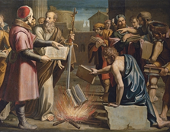
Pembakaran kitab-kitab ini merupakan tindakan sukarela dari mereka yang berasal dari paganisme dan sihir dan yang telah memeluk agama Kristen.
Mereka tidak menghancurkan perpustakaan dan harta benda orang lain, tetapi mereka membakar kitab-kitab sihir mereka sendiri, kitab-kitab yang mereka gunakan sendiri untuk menjalankan agama pagan mereka.

Slide 10
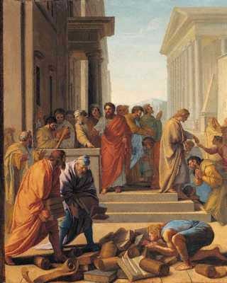
Dengan tindakan sukarela ini, mereka secara terbuka menyatakan bahwa begitu mereka menerima panggilan Yesus Kristus untuk bergabung dengan kerajaan-Nya, mereka memutuskan diri dari masa lalu mereka yang penuh dosa.
Mereka tidak ingin berhubungan lebih jauh lagi dengan Iblis dan aktivitasnya. Mereka kini berkomitmen total kepada TUHAN.

Slide 11
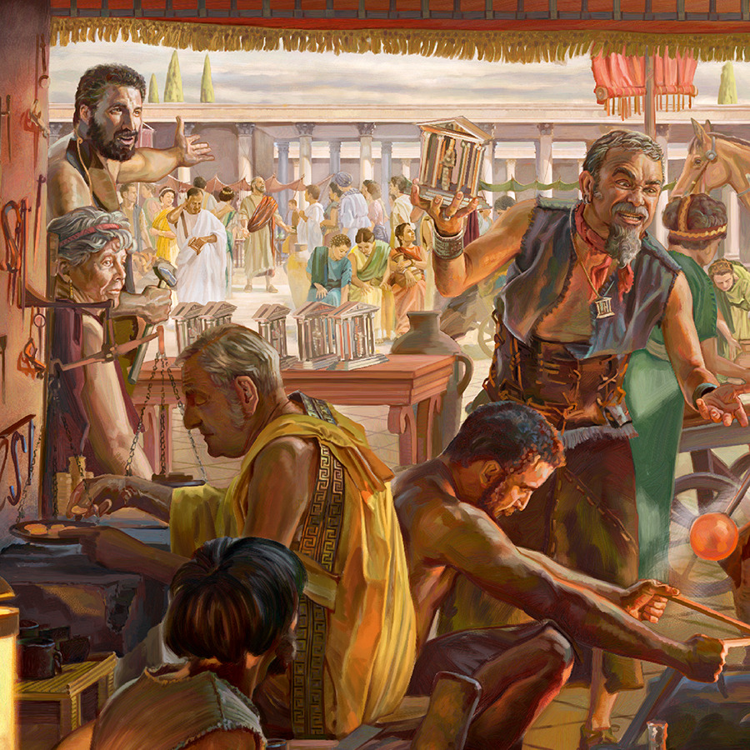
HURA-HARA DI GEDUNG KESENIAN Senin, 26 Juni 2023
Kemajuan Injil di kota Efesus mendapat perlawanan dari pengrajin perak yg membuat kuil dewi Artemis [Kuil yang luar biasa arsitekturnya, kuil ini adalah salah satu dari 7 Keajaiban Dunia Kuno].
Demetrius salah seorang tukang perak menjadi provokator, ia melihat bahwa ajaran Paulus yang menentang penyembahan berhala akan mengeringkan dukungan keuangan dari kuil dewi Artemis, bisnis mereka terancam bangkrut. Karena itu ia menghasut sesama pengrajin untuk membuat huru-hara.

Slide 12
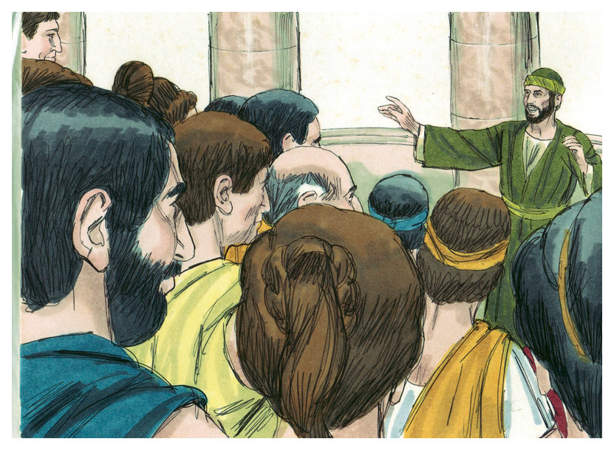
Nampaknya Demetrius dan kawan-kawannya berhasil, sebuah kerumunan yang dengan cepat menjadi besar dan dengan semangat yang luar biasa bergerak dari pasar ke dalam gedung kesenian yang besar, yang dipenuhi dengan kira-kira 25.000 orang. Di sana keributan berlanjut, selama dua jam mereka terus berteriak "Besarlah Artemis, dewi orang Efesus" [Kisah Para Rasul 19:34]. Namun akhirnya panitera kota berhasil meyakinkan orang banyak dan meredahkan keributan serta membubarkan kerumunan [Kisah Para Rasul 19:35-41].

Slide 13
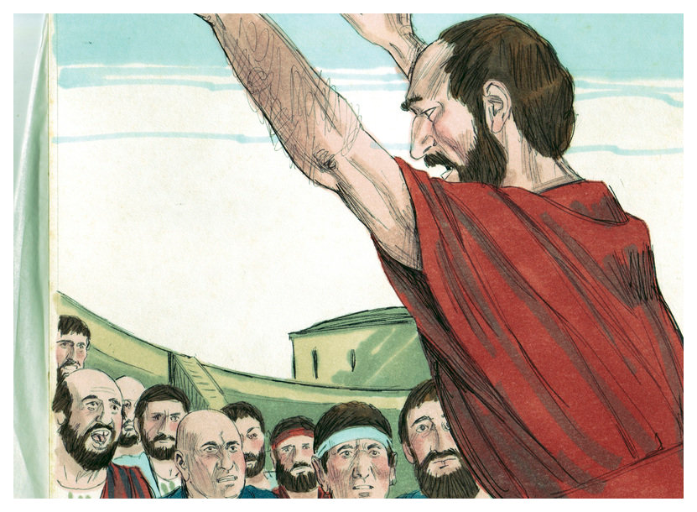
Di mana-mana pekabaran Injil dan kemajuannya selalu mendapat perlawanan. Namun Injil tidak dapat dihentikan.
Tuhan Yesus memiliki banyak saksi-Nya yang setia yang tidak gentar terhadap semua upaya manusia yang merupakan kaki tangan si jahat untuk menghambat atau menghentikan Injil.
Rasul Paulus tidak berhenti untuk memberitakan Injil meski mendapat banyak kesulitan.
Kisah Para Rasul 20:1 "Setelah reda keributan itu, Paulus memanggil murid-murid dan menguatkan hati mereka. Dan sesudah minta diri, ia berangkat ke Makedonia".

Slide 14
3 tahun rasul Paulus di Efesus, banyak orang telah dimenangkan kepada Kristus. Di Miletus [thn 57 M], Paulus memanggil para penatua Efesus untuk menemuinya di sana, ia memberikan banyak nasihat dan amaran kepada mereka. Saat dia tidak memiliki kesempatan lagi berkunjung ke Efesus untuk menguatkan orang-orang percaya di sana, ia menulis surat bagi mereka. Tahun 62 M inilah surat Efesus ditulis, kemungkinan ditulis saat Paulus dalam penjara di Roma.

Slide 15
Salah satu amaran Paulus :
Kisah Para Rasul 20:31 "Sebab itu berjaga-jagalah dan ingatlah, bahwa aku tiga tahun lamanya, siang malam, dengan tiada berhenti-hentinya menasihati kamu masing-masing dengan mencucurkan air mata".

Slide 16
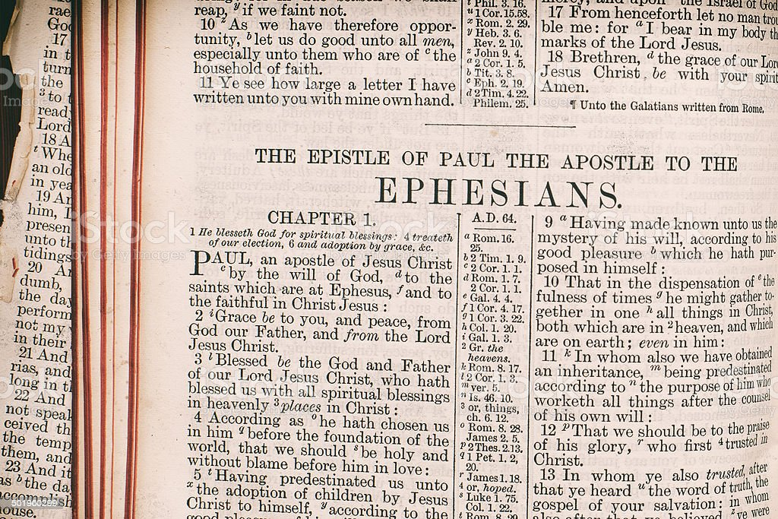
MENDENGARKAN SURAT UNTUK JEMAAT EFESUS Selasa, 27 Juni 2023
“Supaya kamu juga mengetahui keadaan dan hal ihwalku, maka Tikhikus, saudara kita yang kekasih dan pelayan yang setia di dalam Tuhan, akan memberitahukan semuanya kepada kamu. Dengan maksud inilah ia kusuruh kepadamu, yaitu supaya kamu tahu hal ihwal kami dan supaya ia menghibur hatimu.”
Efesus 6:21-22

Slide 17
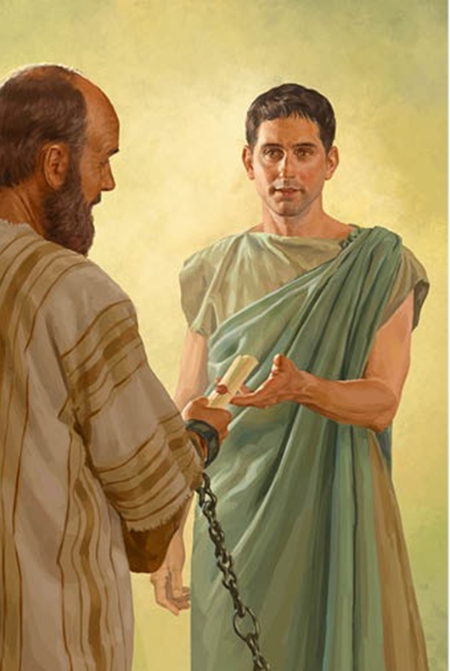
Pergerakan kekristenan di Efesus telah bertumbuh, dan jumlah jemaat-jemaat yang berkumpul di rumah-rumah telah berlipat ganda. Adalah penting untuk mengirimkan Tikhikus kepada umat percaya yang mula-mula itu, sebagai perwakilan pribadi rasul Paulus untuk bersama-sama dengan mereka dan membacakan surat yang dari sang rasul.
Sebagaimana dituliskan dalam suratnya, kelompok yang berkumpul itu terdiri dari satu keluarga- ayah, ibu, anak-anak dan para hamba [Efesus 5:21-6: 9].

Slide 18
GARIS BESAR SURAT EFESUS :
Salam Pembuka [Efesus 1:1-2].
Berkat Pembuka [Efesus 1:3-14].
Doa untuk umat percaya yang menerima Kristus- pusat hikmat [Efesus 1:15-23].
Dahulu mati rohani; sekarang dimuliakan bersama Kristus [Efesus 2:1-10].
Kristus menciptakan jemaat-Nya dari orang Yahudi dan bukan Yahudi [Efesus 2:11-22].
Paulus sebagai Pengkhotbah kepada orang bukan Yahudi [Efesus 3:1-13].

Slide 19
GARIS BESAR SURAT EFESUS :
Doa untuk orang percaya supaya mengalami kasih Kristus [Eesus 3:14-21].
Berpegang teguh kepada Roh yang memberikan kesatuan kepada jemaat [Efesus 4:1-16].
Hidup baru, kehidupan kesatuan yang bertumbuh [Efesus 4:17-32].
Berjalan dalam kasih, terang, dan hikmat [Efesus5:1-20].
Mempraktikkan kehidupan yang dibentuk oleh Kristus dalam keluarga Kristen [Efesus 5: 21-6:9].
Berdiri bersama: Jemaat sebagai prajurit Allah [Efesus 6:10-20].
Salam Penutup [Efesus 6:21-24].

Slide 20
TEMA Paulus yang terkandung dalam surat ini ada tiga yaitu:
Yesus Kristus,
Kasih-Nya bagi jemaat-Nya,
Karya-Nya melalui jemaat untuk keselamatan umat manusia.

Slide 21
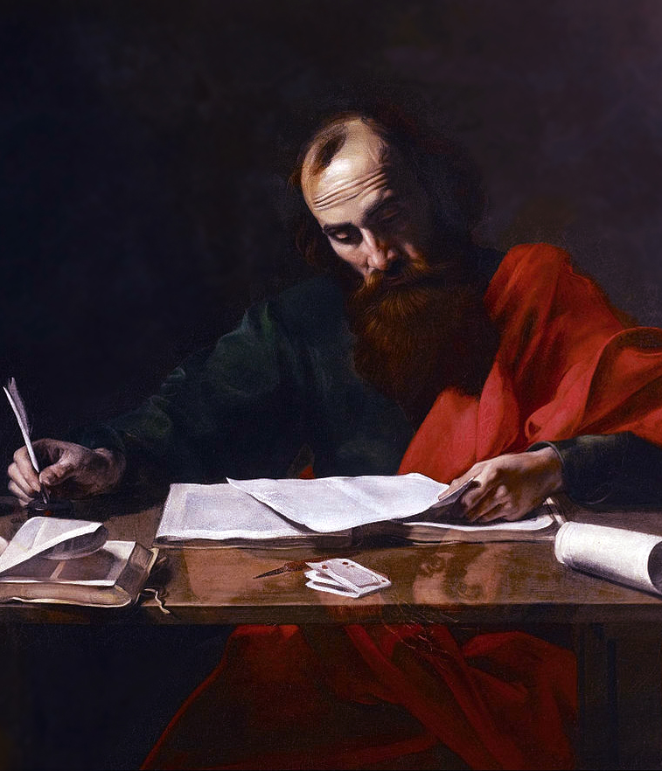
EFESUS PADA MASA ITU Rabu, 28 Juni 2023
Sebagian besar orang Kristen menerima dan percaya bahwa Paulus adalah penulis surat Efesus. Dalam suratnya ini Paulus menyebut namanya, dan memanggil dirinya dgn sebutan "orang yang dipenjarakan karena Kristus Yesus untuk kamu orang-orang yang tidak mengenal Allah." [Efesus 3:1]. Mendekati akhir dari suratnya, kembali dia merujuk dirinya sebagai "utusan yang dipenjarakan" [Efesus 6:20] dan memberikan kesimpulan dengan pesan-pesan pribadi [Efesus 6:21-22].

Slide 22
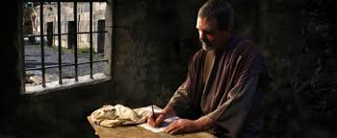
Kitab Efesus kelihatannya memiliki kesamaan waktu dan keadaan dengan surat-surat lain yang Paulus tulis dari penjara, seperti Kolose dan Filemon [Kolose 4:7-9].

Slide 23
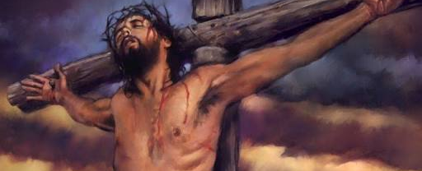
Dalam surat Efesus, Paulus memberikan beberapa hal spesifik sehubungan dengan situasi mereka yang berada di Efesus.
Dia berbicara tentang jarak waktu yang besar, dimulai dengan keputusan yang dibuat Allah "sebelum dunia dijadikan" [Efesus 1:4], dan merefleksikan secara luas tentang tema keselamatan Allah yang ditawarkan di dalam Kristus.

Slide 24
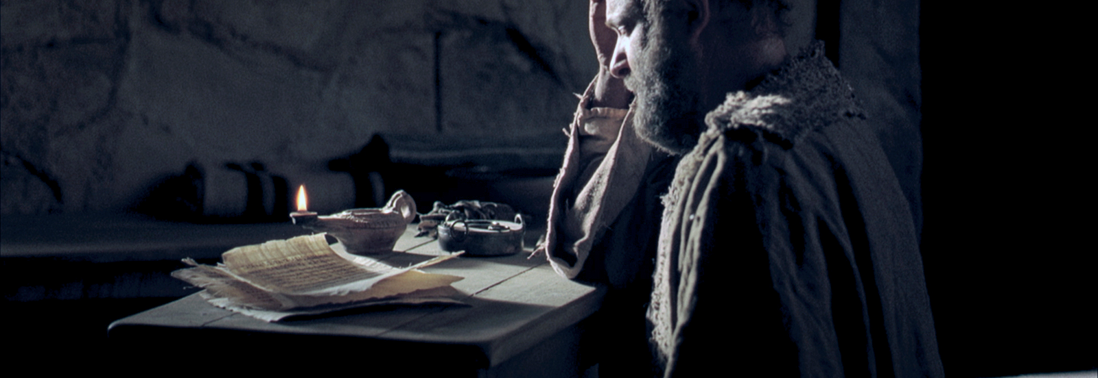
Dalam menjabarkannya, surat Efesus menunjukkan gaya sastra yang agung, dengan kalimat panjang, ekspresi sering diulang, dan metafora-metafora yang dikembangkan.
Paulus menggunakan cara yang sama juga di tempat lain [misalnya, Roma 8:31-39], tetapi terkonsentrasi di Efesus, dia banyak menggambarkan pujian, doa, dan bahasa penyembahan [Efesus 1:3-14; Efesus 1:15-23; Efesus 3:14-21] dan penawaran yang dibuat dengan sangat cermat, ayat-ayat retorik yang tinggi [misalnya, Efesus 4:1-16; Efesus 5:21-33; Efesus 6:10-20].

Slide 25
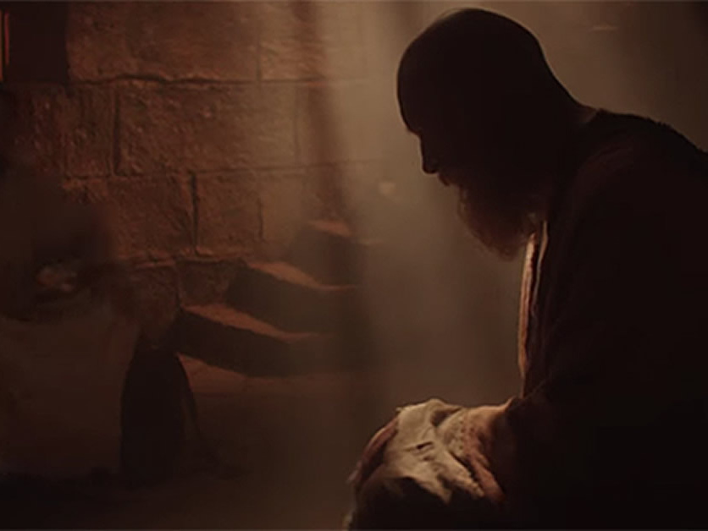
Melalui suratnya ini, kita melihat perhatian besar Paulus terhadap orang-orang percaya di Efesus. Kerinduan besarnya agar mereka tetap berpegang pada kebenaran, tetap setia. Keadaan Paulus yang di penjara karena Injil tidak melemahkan iman mereka.
Efesus 3:13 "Sebab itu aku minta kepadamu, supaya kamu jangan tawar hati melihat kesesakanku karena kamu, karena kesesakanku itu adalah kemuliaanmu".

Slide 26
EFESUS: SURAT YANG DIPENUHI KRISTUS Kamis, 29 Juni 2023
Efesus 1:9-10
"Sebab Ia telah menyatakan rahasia kehendak-Nya kepada kita, sesuai dengan rencana kerelaan-Nya, yaitu rencana kerelaan yang dari semula telah ditetapkan-Nya di dalam Kristussebagai persiapan kegenapan waktu untuk mempersatukan di dalam Kristus sebagai Kepala segala sesuatu, baik yang di sorga maupun yang di bumi".

Slide 27
Di dalam suratnya Paulus menyatakan visi tentang rencana Allah yang berpusat pada Kristus bagi gereja. Apakah rencana Allah tersebut, dan bagaimana itu bisa terjadi?
Rencana Allah adalah agar jemaat-Nya memiliki kesatuan yang terdiri dari manusia-manusia baru yang berasal dari orang-orang Yahudi maupun non Yahudi [Efesus 2:14].
Kesatuan itu dapat terjadi hanya di dalam Kristus. Frasa "Di dalam Kristus" digunakan Paulus dalam suratnya ini berulang kali dan lebih dari 20 kali. Hal ini menegaskan pentingnya untuk berfokus kepada Yesus.

Slide 28
Di dalam suratnya Paulus menyatakan visi tentang rencana Allah yang berpusat pada Kristus bagi gereja. Apakah rencana Allah tersebut, dan bagaimana itu bisa terjadi?
Orang percaya dipanggil untuk bertindak selaras dengan rencana Ilahi ini, dan memberikan peringatan kepada kuasa kejahatan bahwa tujuan akhir Allah sedang berlangsung [Efesus 3:10].
Komitmen rohani orang percaya di Efesus dinyalakan kembali dengan cara mengingatkan mereka bahwa mereka adalah bagian dari gereja, yang merupakan inti rencana Allah untuk mempersatukan segala sesuatu di dalam Kristus. Gereja yang dimaksudkan adalah universal atau secara luas, bukan gereja lokal semata.

Slide 29
Paulus menggunakan metafora yang nyata untuk menjelaskan maksud dan tujuan Allah bagi gereja-Nya, di antaranya:
Gereja sebagai TUBUH [Efesus 1:22-23; Efesus 2:16; Efesus 3:6; Efesus 4:1-16,25; Efesus 5:23,29,30].
Gereja sebagai BANGUNAN/BAIT SUCI [Efesus 2:19-22].
Gereja sebagai PENGANTIN PEREMPUAN [Efesus 5:22-27].
Gereja sebagai PRAJURIT [Efesus 6:10-20].

Slide 30
INGATLAH! Bahwa kita yang menjadi bagian dari Gereja ini, di mana Allah sedang menyatukan suatu komunitas berbagai bangsa, multi bahasa, antarbudaya [Wahyu 14:6-7] yang menuju kepada pemenuhan rencana-Nya untuk mempersatukan segala sesuatu di dalam Yesus [Efesus 1:9-10].
Karena itu, kita harus berusaha untuk dapat bekerja selaras dengan rencana besar Allah ini.

Slide 31
KESIMPULAN
1
Dibutuhkan intervensi Allah yang berdaulat agar kita yakin untuk benar-benar bertobat dari spiritualisme.
2
Di mana-mana pekabaran Injil dan kemajuannya selalu mendapat perlawanan, tetapi Injil tidak dapat dihentikan.
3
Tema Paulus dalam surat Efesus yaitu Yesus Kristus, kasih-Nya bagi jemaat-Nya, dan karya-Nya melalui jemaat untuk keselamatan umat manusia.
4
Surat Efesus merefleksikan secara luas tentang tema keselamatan Allah yang ditawarkan di dalam Kristus.
5
Allah sedang menyatukan suatu komunitas berbagai bangsa, multi bahasa, antarbudaya untuk mempersatukan segala sesuatu di dalam Yesus

